Slide 1

Chào mừng quý thầy cô giáo về thăm lớp dự giờ lớp 4B
Giáo viên thực hiện: Nguyễn Thị Hồng

Slide 2
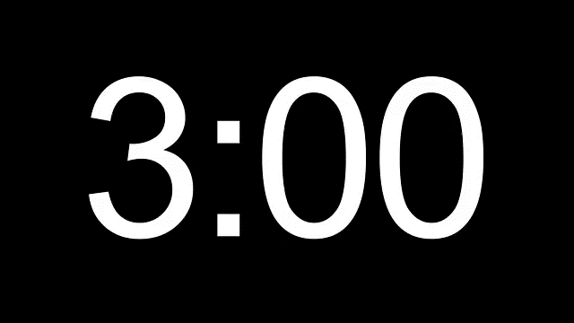

TIẾP SỨC

Slide 3





1. PHẦN MỀM MIỄN PHÍ
Zalo
Facebook
Trò chơi
“Ai đoán đúng”
Basic mouse Skill
Rapid typing

Slide 4
Theo em, phần mềm miễn phí là gì?
Em hãy kể tên một vài ví dụ về phần mềm miễn phí mà em biết?

Slide 5
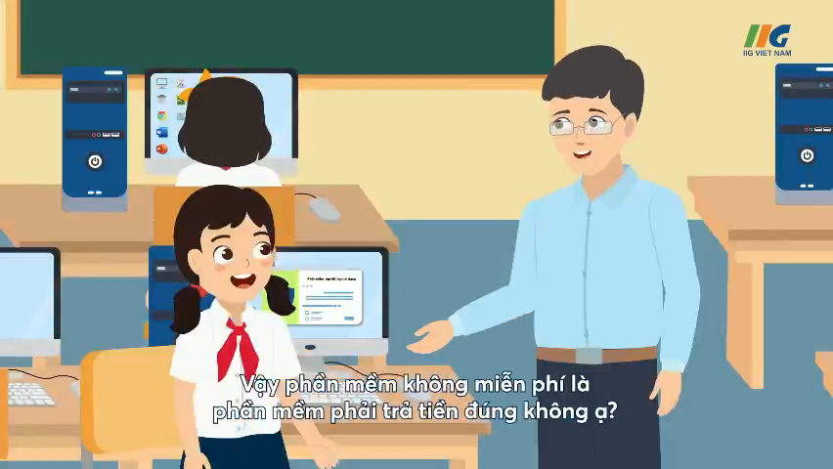
2. PHẦN MỀM KHÔNG MIỄN PHÍ

Slide 6
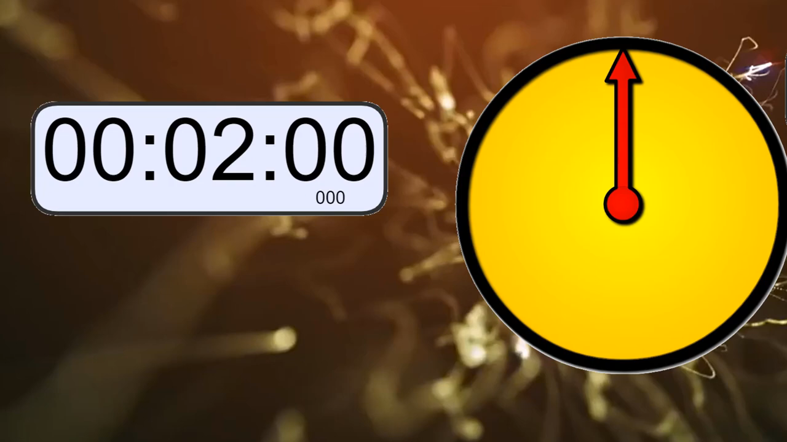
Phần mềm không miễn phí là gì?
Em hãy kể tên một vài ví dụ về phần mềm không miễn phí mà em biết?

Slide 7
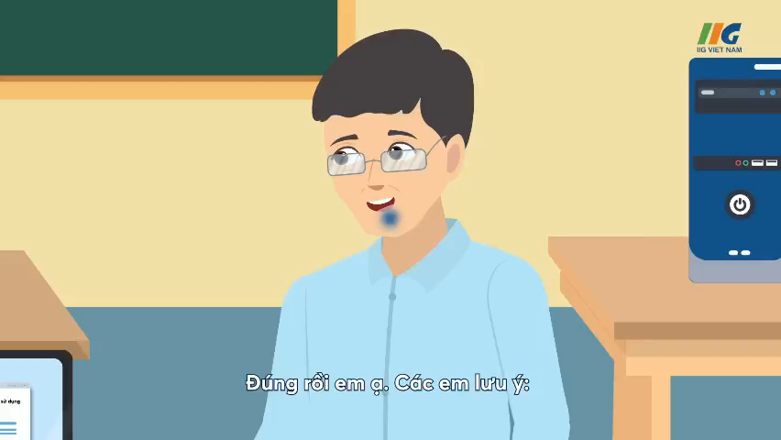
3. PHẦN MỀM CÓ BẢN QUYỀN

Slide 8


Phiếu học tập
Họ tên học sinh:.............................
Em hiểu gì về bản quyền?
..........................................................................................................................................................................................................................
Phần mềm đã được tác giả cho phép sử dụng được gọi là gì?
.............................................................................................................
Nếu em cố tình sử dụng phần mềm có bản quyền mà không được
tác giả cho phép thì có vi phạm pháp luật không?
.............................................................................................................

Slide 9
LUYỆN TẬP
Trò chơi

Slide 11
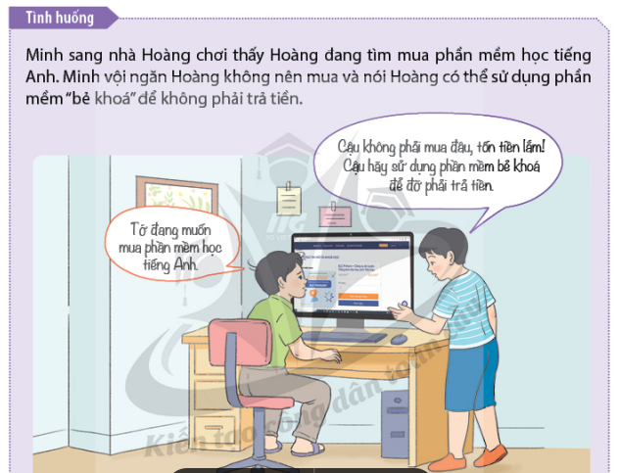
Nếu là Hoàng thì em sẽ nói với Minh như thế nào?

Slide 12


GHI NHỚ
Chỉ sử dụng phần mềm khi được tác giả cho phép.
Phần mềm máy tính có loại miễn phí, có loại không miễn phí.

Slide 13
Phiếu học tập
Họ tên học sinh:.............................
Em hiểu gì về bản quyền?
..........................................................................................................................................................................................................................
Là quyền của tác giả đối với phần mềm.
Phần mềm đã được tác giả cho phép sử dụng được gọi là gì?
.............................................................................................................
Phần mềm có bản quyền
Nếu em cố tình sử dụng phần mềm có bản quyền mà không được
tác giả cho phép thì có vi phạm pháp luật không?
.............................................................................................................
Có

